Slide 1
Jak lze v korpusech hledat doklady pro výzkum hláskových alternací v rámci substantivní flexe?
PLIN032
osolsobe@phil.muni.cz

Slide 2
O čem budeme mluvit
HA ve flexi substantiv
Alternace kořenové/kmenové finály
Alternace kořenové samohlásky
Alternace e/0

Slide 3
Co má vliv na výskyt HA
Morfémový šev
Hláskoslovný vývoj
Tlak systému - analogie

Slide 4
Hláskové alternace na morfémovém švu
Změny souhlásek v kontextu předních vokálů (i, e)
Které souhlásky (skupiny souhlásek) se v kontextu předních vokálů mění?
Hovoříme-li o zvukové realizaci, pak je třeba odhlédnout od realizace grafické.
Dokážete formulovat pravidla hláskových změn?

Slide 5
d v kontextu e ve flexi substantiv

Slide 6
n v kontextu e ve flexi substantiv

Slide 7
t v kontextu e ve flexi substantiv

Slide 8
Jak hledat v korpusu další příklady?
[lemma="(.*[dtn])|(.* [dtn][ao])" & word=".* [dtn][eě]" & tag="N.*"]
Pozorujte vyhledané slovní tvary v kontextu
Formulujte pravidlo distribuce alternace

Slide 9
Zajímavosti (https://www.korpus.cz/kontext/view?maincorp=syn_v8&viewmode=kwic&pagesize=40&attrs=word%2Clemma_lc%2Ctag&attr_vmode=visible-kwic&base_viewattr=word&refs=%3Ddoc.title&q=~NMAY2o2saC40)

Slide 10
https://www.korpus.cz/kontext/view?maincorp=syn_v8&viewmode=kwic&pagesize=40&attrs=word%2Clemma_lc%2Ctag&attr_vmode=visible-kwic&base_viewattr=word&refs=%3Ddoc.title&q=~qwOuwe28oWcO https://www.korpus.cz/kontext/freqs?maincorp=syn_v8&viewmode=kwic&pagesize=40&attrs=word%2Clemma_lc%2Ctag&attr_vmode=visible-kwic&base_viewattr=word&refs=%3Ddoc.title&q=~qwOuwe28oWcO&fcrit=word%2Fe%200%3E0&flimit=1&fpage=1&ftt_include_empty=1

Slide 11
k v kontextu e ve flexi substantiv

Slide 12
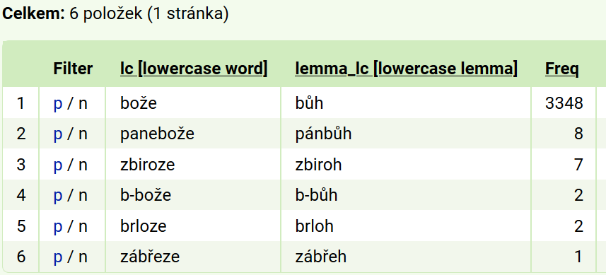
h v kontextu e ve flexi substantiv

Slide 13
ch v kontextu e ve flexi substantiv

Slide 14
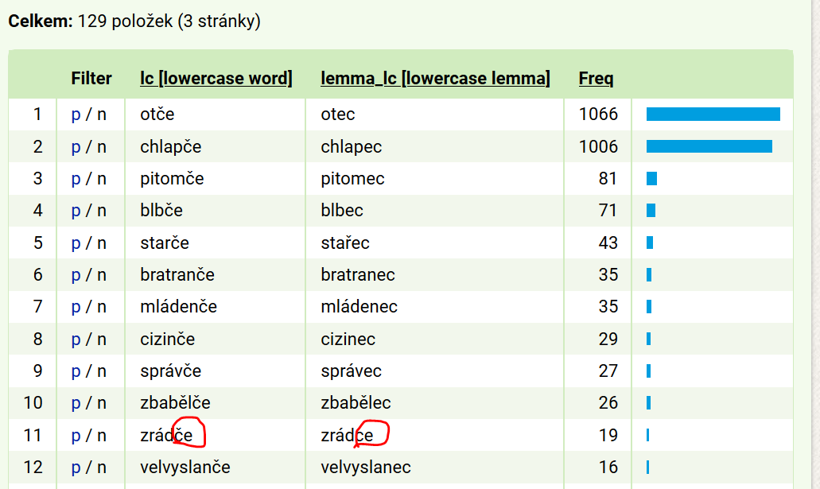
c v kontextu e ve flexi substantiv
[lemma="(.*c)|(.*ce)" & word=".*če"]

Slide 15
Samohláskové alternace kořenové samohlásky
mráz
sráz
hráz

Slide 16
Kolik je v češtině slov typu mráz s alternací á/a

Slide 17
Výsledky jsou poněkud přegenerované

Slide 18
Jiný způsob (lemma=.*á.* & tag=NNI.*) Hledáme tvary, které mají á kdekoliv v lemmatu

Slide 19
Filtrování tvarů s krátkým a bez dlouhého á filtrujeme tvary, které mají a a nemají á

Slide 20
Výskyty

Slide 21
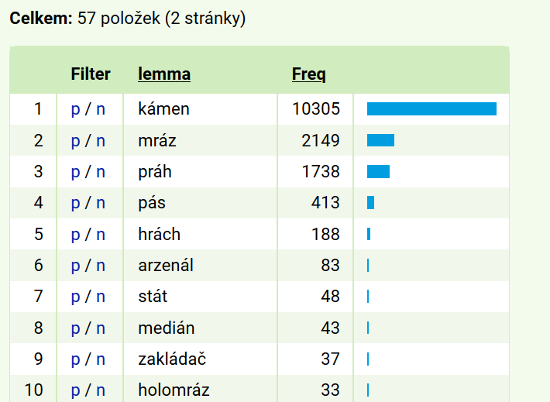
Zobrazení lemmat a tvarů

Slide 22
Vyhledejte podobným způsobem slova typu
sníh
vůl
brána
síla
víra
houba

Slide 23
sníh-sněhu

Slide 24
Přehled

Slide 25
vůl-vola

Slide 26
Jak najdeme feminina typu žena, která mohou mít samohláskovou alternaci?
Kombinace lemmatu+tagu
lemma končí na a
tag je NNF.*
lemma musí obsahovat vokál s délkou
víme, že délka má být v kořeni
typická podoba kořene je CVC

Slide 27
Feminina na typu žena

Slide 28
Lemma+tag

Slide 29
Dú na 29. 11. 2021
Popište postup, jakým byste v korpusu vyhledali substantiva typu duše, která mají ve kmeni samohláskovou alternaci v rámci flexe

